Slide 1
슬라이드 시스템
Incremental learning

Slide 2
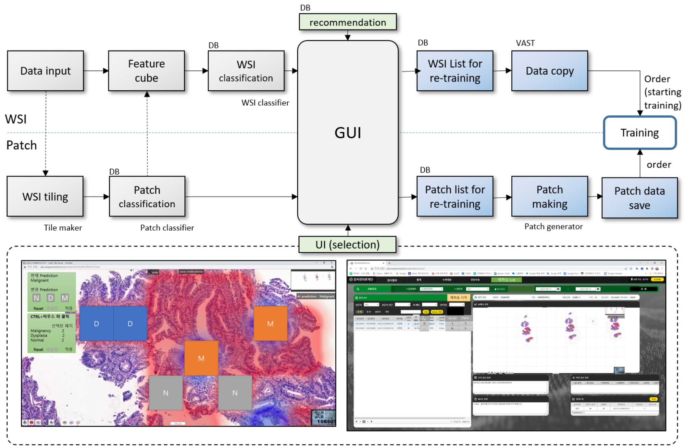
WSI 업데이트 전략 실험
Step 1
Step 2
Step 3
Notes:
칼리브레이션을 위해서
라벨 스무딩을 실시함, 라벨 스무딩을 위한 구체적 스코어링은 박영진 박사과정의 논문에서 refer함

Slide 3
WSI 업데이트 전략 실험
WSI
패치
slide_queue
시스템
모델 예측 정보
Ex)prediction
rcmd_slide
rcmd_patch
Slide_name
·
·
·
Prediction
Ground_truth
Sys_recommend
Rediagnose
Oracle_selection
Slide_name
loc_x, loc_y
·
·
Prediction
Sys_recommend
Rediagnose
Oracle_selection
Ai_prediction
tb_test_result
WSI 추천 모듈
패치 추천 모듈
모델 예측 정보
Ex)prediction
전문의 진단 정보
Ex)ground_truth
If Sys_recommend =1
* 1 = True
전문의 재진단 시
If Sys_recommend !=0
*0 = False
*1 = low confidence
*2 = Region base
G
U
I
전문의 재진단 시
<홈페이지 재학습 탭>
재학습 추천 List에 반영
Rediagnose (N/D/M) 값 부여
Oracle_selection 값 1로 변경
<SeeDP – ‘재학습’ >
추천 패치 가시화
Rediagnose (N/D/M) 값 부여
Oracle_selection 값 1로 변경
Notes:
칼리브레이션을 위해서
라벨 스무딩을 실시함, 라벨 스무딩을 위한 구체적 스코어링은 박영진 박사과정의 논문에서 refer함

Slide 4
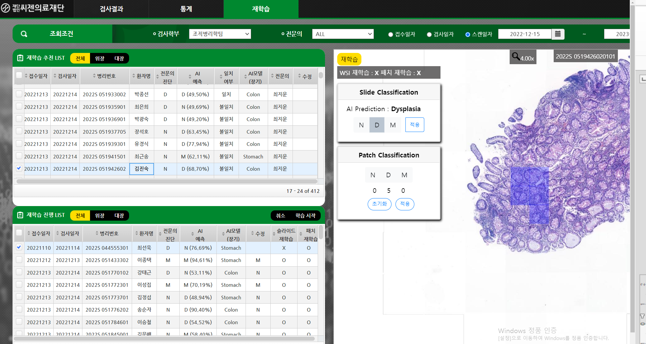
WSI 업데이트 전략 실험
'재학습＇ 클릭 시 상태창
Class 부여 후
‘적용’ 클릭 시
DB 반영
모델이 추천한 패치
Notes:
칼리브레이션을 위해서
라벨 스무딩을 실시함, 라벨 스무딩을 위한 구체적 스코어링은 박영진 박사과정의 논문에서 refer함

